Slide 1
Отчет по лабораторной работе №1
Кабанова Варвара
НПМбд02-21
РУДН, Москва, 2022

Slide 2
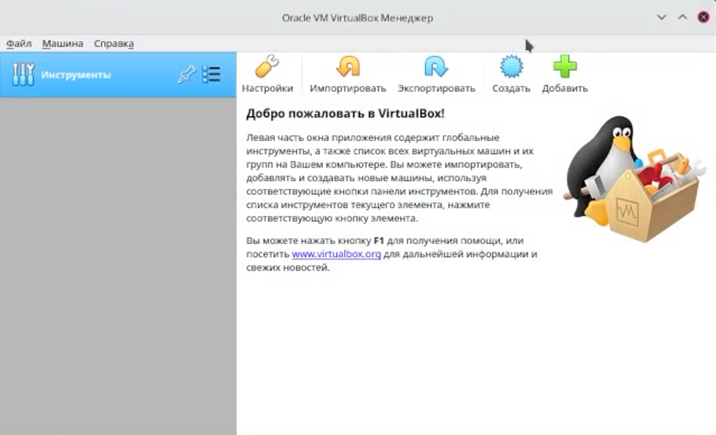
Запуск программы и создание пользователя

Slide 3
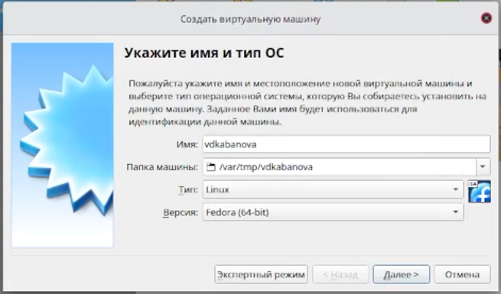

Slide 4
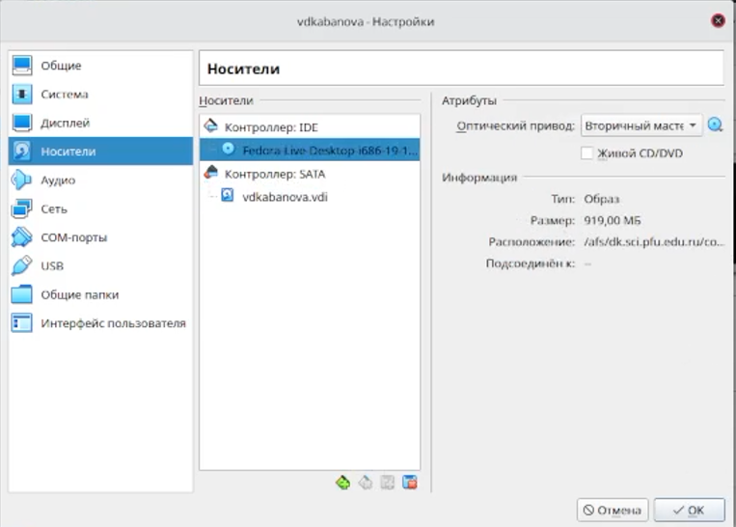
Добавление нового привод оптических дисков

Slide 5
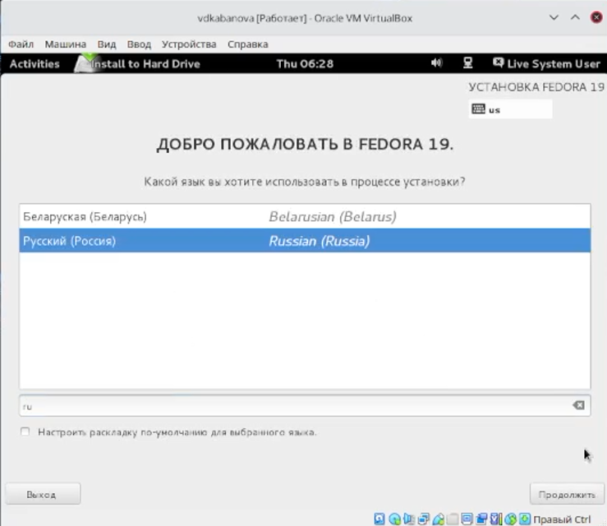
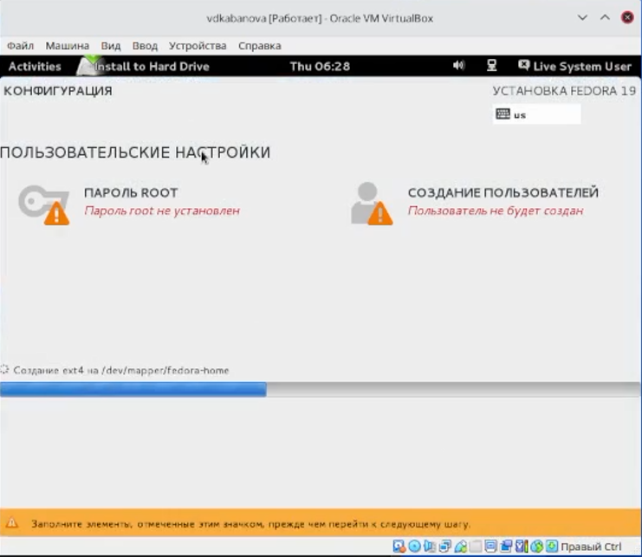
Настройка установки ОС

Slide 6
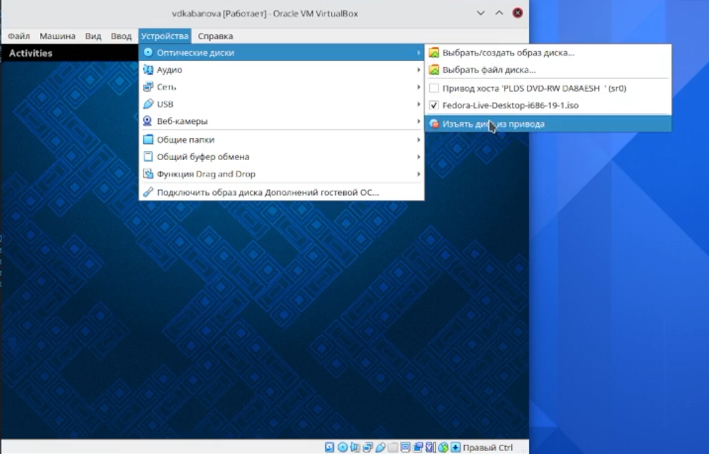
Отключение оптического диска

Slide 7
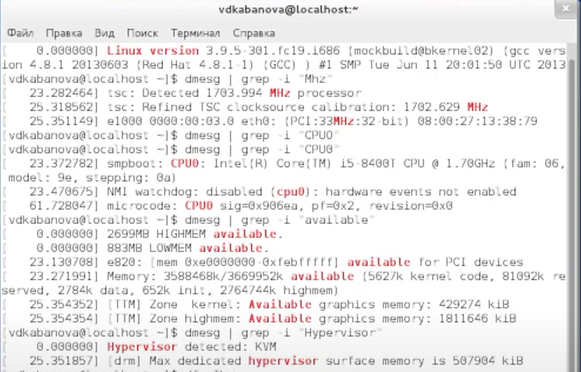
Выполнение домашней работы

Slide 8
